Slide 1
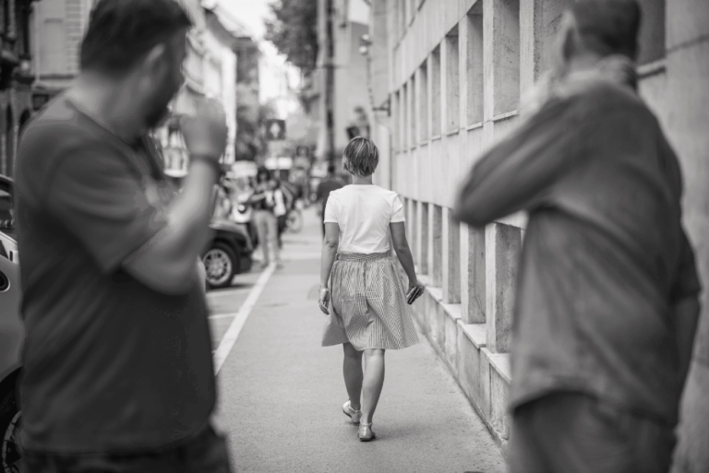

Algoritmo para encontrar el camino mas seguro y rápido a tu lugar de destino

Slide 2
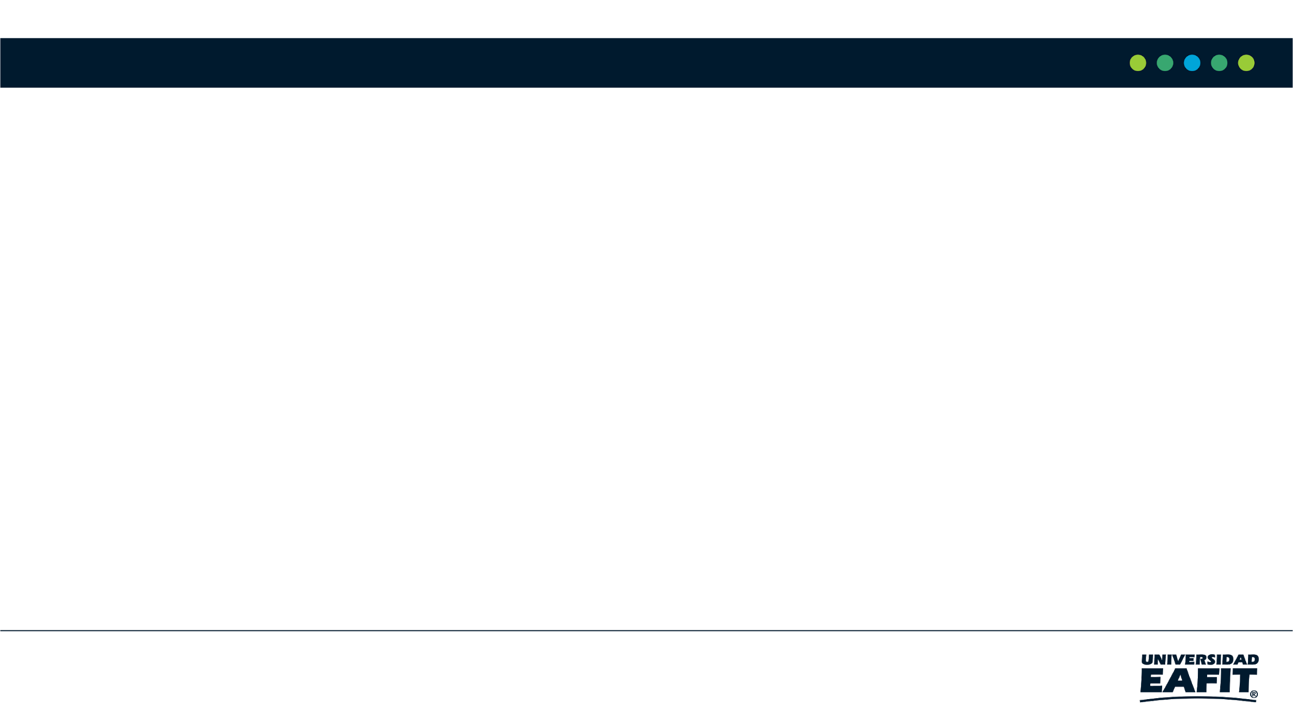
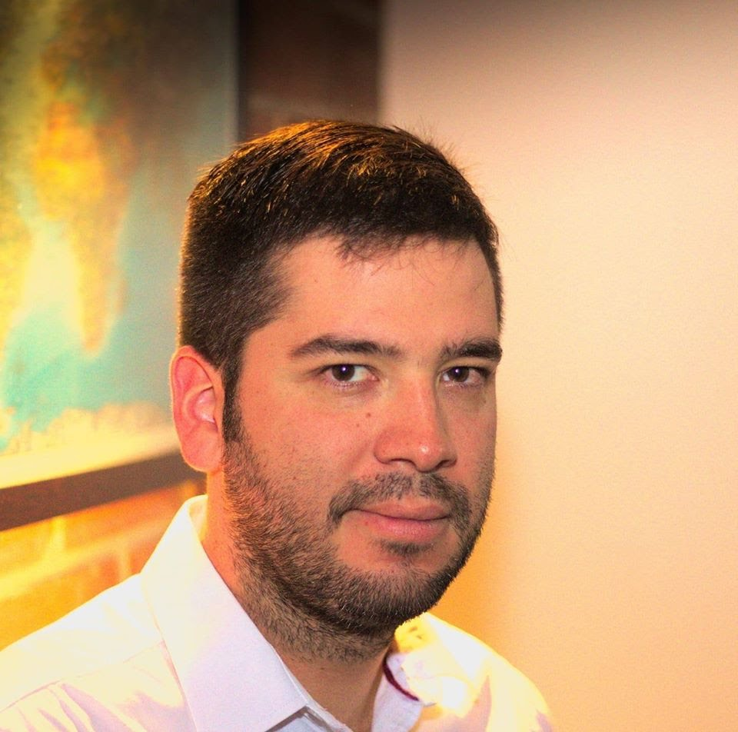
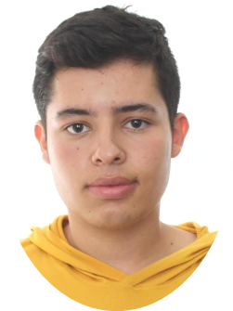
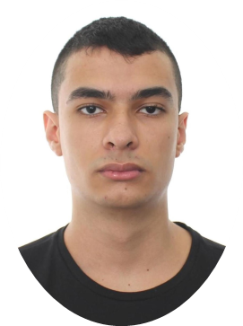
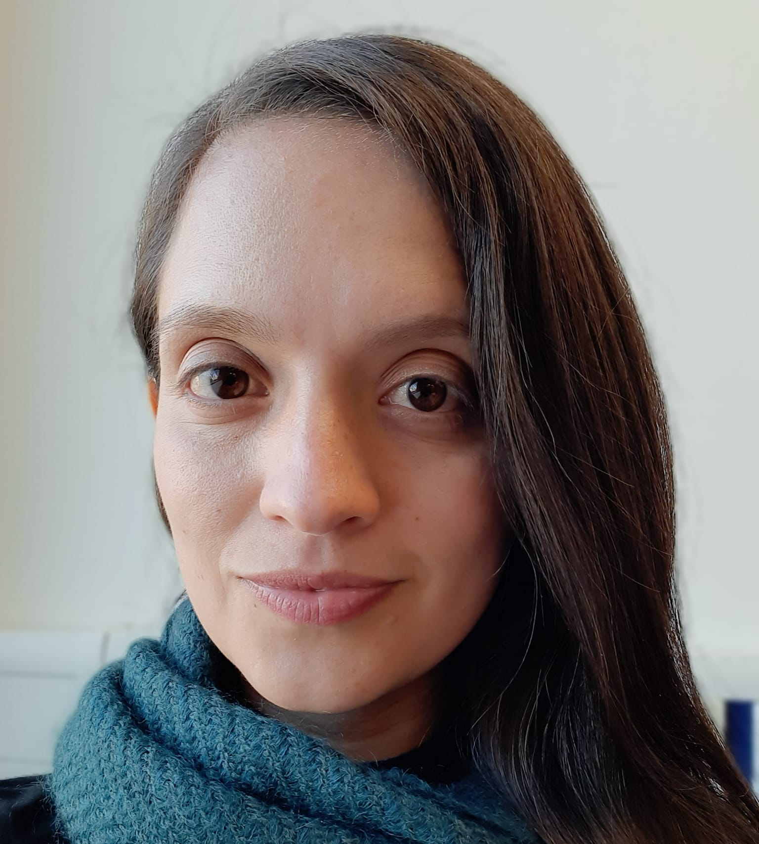

Presentación del equipo
Complete esta diapositiva
Para la primera entrega
Juan Esteban Jaramillo Ramos
Samuel Palacio Jimenez
Juan Pablo
Pretelt
Andrea Serna
Revisión de la literatura
Mauricio Toro
Preparación de los datos
http://github.com/Juaness3312/ST0247-002/

Slide 3
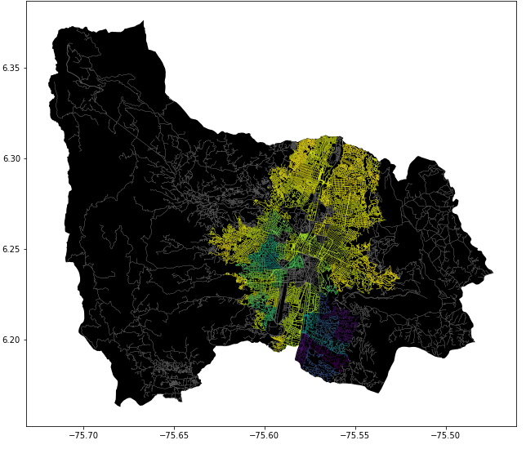
Planteamiento del problema
Algoritmo del camino más corto restringido
Calles
de Medellín, Origen y Destino
El más camino más corto
restringido

Slide 4
Primer algoritmo
Backtracking
r
Calles
de Medellín, Origen y Destino
El camino más corto sin superar un riesgo medio ponderado de acoso r

Slide 5
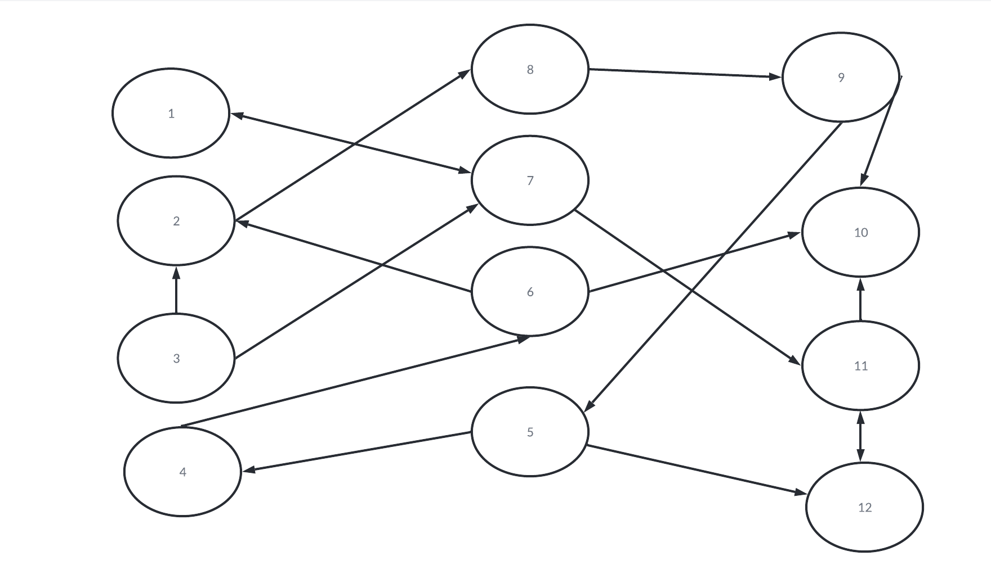
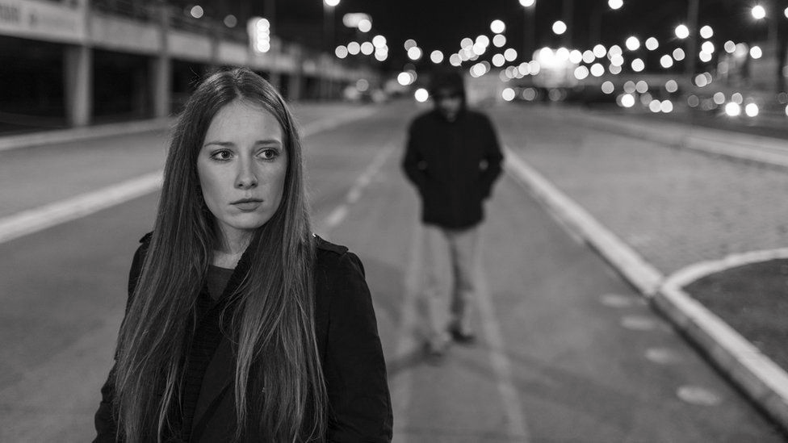
Explicación del algoritmo
Nombre del algoritmo para el camino más corto es DFS.

Slide 6
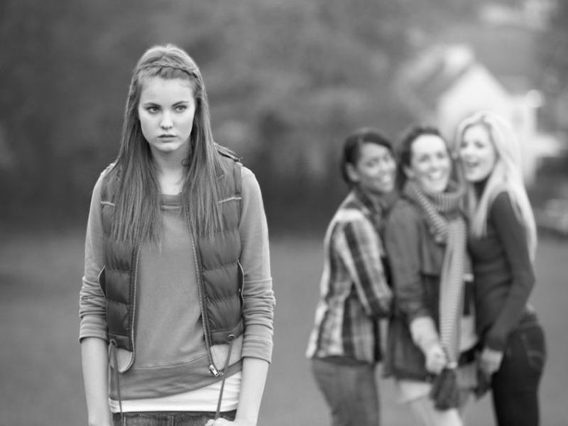
Complejidad del algoritmo
 | Complejidad temporal | Complejidad de la memoria
Nombre del algoritmo | O(V) | O(V + E)
Nombre del algoritmo | O(V*V) | O(E)
Complejidad en tiempo y memoria del nombre del algoritmo. V es...E es

Slide 7
Resultados del camino más corto
Origen | Destino | Distancia más corta (metros) | Sin superar un riesgo de acoso
Universidad EAFIT | Universidad de Medellín | 4926m | 65
Universidad de Antioquia | Universidad Nacional | 3930m | 55
Universidad Nacional | Universidad Luis Amigó | 5309m | 72
Distancia más corta obtenida sin superar un riesgo medio ponderado de acoso r.

Slide 8
Resultados del menor riesgo
.
Origen | Destino | Riesgo promedio ponderado de acoso | Sin superar una distancia (metros)
Universidad EAFIT | Universidad de Medellín | 0,392 | 10000
Universidad de Antioquia | Universidad Nacional | 0,574 | 7000
Universidad Nacional | Universidad Luis Amigó | 0,719 | 6500
Menor riesgo medio ponderado de acoso obtenido sin superar una distancia d.

Slide 9






Complete esta diapositiva
Para la tercera entrega
Tiempos de ejecución del algoritmo
Mantenga este título
NO utilizar el color rojo en las diapositivas
Tiempos de ejecución
39 segundos
45 segundos
38 Segundos

Slide 10
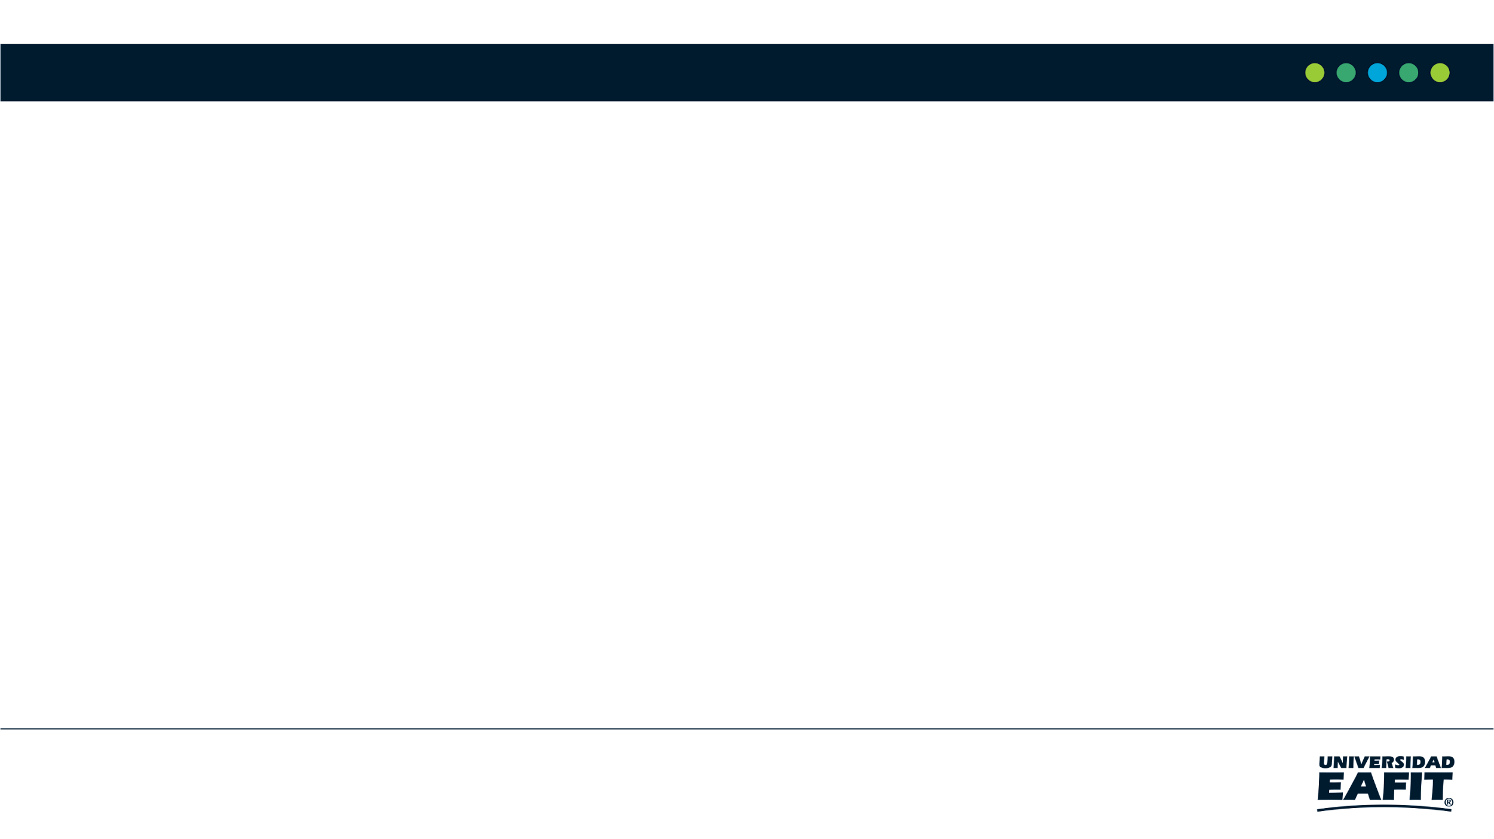
Direcciones de trabajo futuras
Para futuros trabajos pensamos en que podriamos usar un metodo de bases de datos para guardar major el mapa de medellin
Tambien se podria crear una pagina para tener una forma de ubicar el los puntos en la mapa de una manera mas facil para el usuario
Podriamos crear no solo una pagina web si no tambien una aplicacion para diferentes tipos de celulates
En este Proyecto podriamos combinar la base de datos con la pagina web, y la aplicacion.
Bases de datos
Proyecto 1
Ing. Software
Proyecto 2

Slide 11
¡GRACIAS!!
Con el apoyo de
Los dos primeros autores fueron apoyados por la beca Sapiencia, financiada por el municipio de Medellín. Todos los autores agradecen a la Vicerrectoría de Descubrimiento y Creación, de la Universidad EAFIT, su apoyo en esta investigación.

